Slide 1
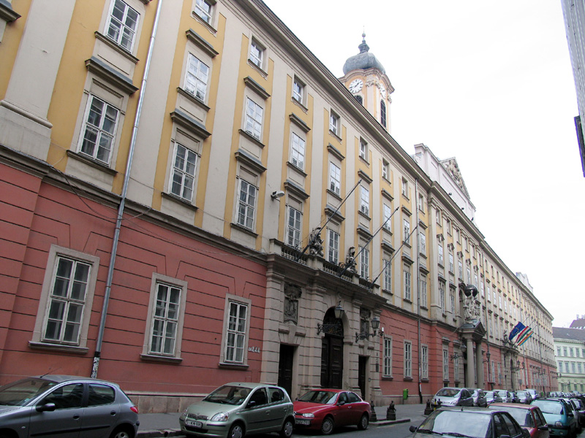
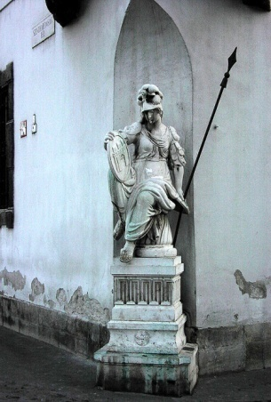
A FŐVÁROSI KÖZSZOLGÁLTATÓ CÉGEK
PÉNZÜGYI, GAZDASÁGI ÖRÖKSÉGEI
Közszolgálat,
rend,
erős város!
DR. GYÖRGY ISTVÁN
VÁROSÜZEMELTETÉSI FŐPOLGÁRMESTER-HELYETTES

Slide 3
A FŐVÁROSI KÖZSZOLGÁLTATÓ CÉGEK PÉNZÜGYI, GAZDASÁGI ÖRÖKSÉGEI
ELLENZÉKBŐL
Feltáró munka a közpénzek felhasználásának átláthatósága érdekében
-
BKV körüli botrányok
BGYH gyanús ügyei (Rác-fürdő, üzemeltetési szerződés, beléptető-rendszer, stb.)
FŐKERT ügyei
FŐTÁV (előző vezérigazgató előzetesben)
FKF (belső szállítmányozás kiszervezése, stb.)
FTSZV (irodaértékesítés ügye, stb.)

Slide 4
A FŐVÁROSI KÖZSZOLGÁLTATÓ CÉGEK PÉNZÜGYI, GAZDASÁGI ÖRÖKSÉGEI
CÉGEK ÁTVÉTELE – ÁTVILÁGÍTÁS MEGKEZDÉSE
(március végéig tart)
Eddigi tapasztalatok – a cégeknél a legtöbb esetben elmondható:
feltűnő ár-érték aránytalanság
sok esetben a közbeszerzési eljárás vagy az egybeszámítási kötelezettség elhagyása
cégen belül elvégezhető feladatok kiszervezése
szinte mindenhol van megtakarítási potenciál

Slide 5
A FŐVÁROSI KÖZSZOLGÁLTATÓ CÉGEK PÉNZÜGYI, GAZDASÁGI ÖRÖKSÉGEI
BGYH ZRT.
BGYH ZRT. - FÜRDŐK ÜZEMELTETÉSE
saját alaptevékenység kiszervezése
havi 120-125 millió Ft jelenleg
tevékenységek cégen belülre történő visszaszervezésével 80-85 millió Ft-ból megoldható havonta
Többletkifizetés az elmúlt 1,5 év alatt: 720 millió Ft
Megoldás: szerződés megszüntetése
Megtakarítás: 3,5 év alatt 1,68 milliárd Ft

Slide 6
A FŐVÁROSI KÖZSZOLGÁLTATÓ CÉGEK PÉNZÜGYI, GAZDASÁGI ÖRÖKSÉGEI
BGYH ZRT.
BGYH ZRT. - FÜRDŐK BELÉPTETŐRENDSZERE
közbeszerzési eljárás visszásságai
zajlik az átvilágítás: túlárazott rendszer, sok működési hibával
bérlés 1,8 milliárd Ft-ért, tulajdonba kerülés nélkül
szakértői vélemény: kb. 800 millió Ft-ból ki lehetett volna építeni
A BRFK Gazdaságvédelmi Főosztálya hűtlen kezelés miatt nyomozást folytat.
Megoldás: szerződés megszüntetése

Slide 7
A FŐVÁROSI KÖZSZOLGÁLTATÓ CÉGEK PÉNZÜGYI, GAZDASÁGI ÖRÖKSÉGEI
BTI ZRT.
BTI ZRT. - SZERZŐDÉSES AGGÁLYOK
2003 óta 2-3 eset kivételével közbeszerzés nélküli szerződéskötés
alvállalkozók munkáját nem ellenőrizték
Virágüzletek bérleti konstrukciója
közbeiktatott cég, 30+25 éves opcióval
a vállalt 30 millió Ft-os felújítási munkát az eddigi vizsgálatok szerint csak papíron végezték el
Előzetes számítások - bevételkiesés: 20-30 millió Ft/év

Slide 8
A FŐVÁROSI KÖZSZOLGÁLTATÓ CÉGEK PÉNZÜGYI, GAZDASÁGI ÖRÖKSÉGEI
FŐTÁV ZRT.
FŐTÁV ZRT.: ELŐZŐ VEZÉRIGAZGATÓ ELŐZETES LETARTÓZTATÁSBAN
Belső vizsgálatok, átvilágítás zajlik, az eddig feltártak szerint:
irányított közbeszerzések
FŐTÁV számára kedvezőtlen szerződéskötési gyakorlat
rendkívül magas vállalási ár
fizetési feltételek beszállítók számára előnyös alakítása
nem teljesítéshez, hanem időponthoz kötött fizetés, minőségi garanciák nélkül
FŐTÁV-on belül megoldható feladatok kiszervezése

Slide 9
A FŐVÁROSI KÖZSZOLGÁLTATÓ CÉGEK PÉNZÜGYI, GAZDASÁGI ÖRÖKSÉGEI
FKF ZRT.
FKF ZRT. - SZERZŐDÉSES AGGÁLYOK
ár-érték aránytalanságok
feladatok kiszervezése
Közúti anyagszállítási szolgáltatási szerződés
stratégiai területnek számító szállítási feladatok kiszervezése
büntetőeljárás folyamatban
Megoldás: a rendelkezésre állási díj kivétele a szerződésből. Megtakarítás: 40-50 millió Ft/év.

Slide 10
A FŐVÁROSI KÖZSZOLGÁLTATÓ CÉGEK PÉNZÜGYI, GAZDASÁGI ÖRÖKSÉGEI
FKF ZRT.
ömlesztett útszóró só beszerzése – 1,34 milliárd Ft-os kifizetés – büntetőeljárás zajlik
kommunikációs és nyomdai munkák szerződése – közel
1 milliárd Ft - a piaci ár háromszorosa (!)
téli-nyári úttisztító gépek szállítása – közel 1 milliárd Ft – a piacinál 100 millió Ft-tal magasabb ár
médiavásárlásra kötött szerződés – közel félmilliárd Ft – a cég szakmai céljaihoz, működéséhez közvetlenül nem kapcsolódó megbízások
a szerződéseket az új vezetés felmondta

Slide 11
A FŐVÁROSI KÖZSZOLGÁLTATÓ CÉGEK PÉNZÜGYI, GAZDASÁGI ÖRÖKSÉGEI
MEGOLDÁSI LEHETŐSÉGEK
Meg kell találni a fővárosnak legkedvezőbb megoldást.
-
szerződések módosítása a valós piaci kondíciók alapján
szerződések felmondása
büntetőjogi és polgári jogi felelősség vizsgálata

Slide 12
A FŐVÁROSI KÖZSZOLGÁLTATÓ CÉGEK PÉNZÜGYI, GAZDASÁGI ÖRÖKSÉGEI
LEGKRITIKUSABB PÉNZÜGYI HELYZET
BGYH Zrt.: 710 millió Ft+áfa tulajdonosi beavatkozás
(rendkívüli közgyűlés, 2010. december 22.)
BTI Zrt.: a legkedvezőtlenebb szcenárió szerint 880 millió veszteség (peres követelés és helyi adó)
FTSZV Zrt.: helyi adó pervesztés esetén
kb. 900 millió Ft veszteség

Slide 13
A FŐVÁROSI KÖZSZOLGÁLTATÓ CÉGEK PÉNZÜGYI, GAZDASÁGI ÖRÖKSÉGEI
EDDIGI MEGTAKARÍTÁS
Egyszeri megtakarítás:
több mint 3 milliárd Ft (!)
Folyamatos megtakarítás:
több mint 1 milliárd Ft/év(!)
További várható megtakarítás:
1-2 milliárd Ft/év

